Slide 1
TensorFlow+Keras
深度學習人工智慧實務應用

Slide 2
機器學習
監督式學習：具備特徵、預測目標
  二元分類
  多元分類
  回歸分析：數值
非監督式學習：分群
強化學習：藉由不斷訓練，學習某項任務
分類

Slide 3
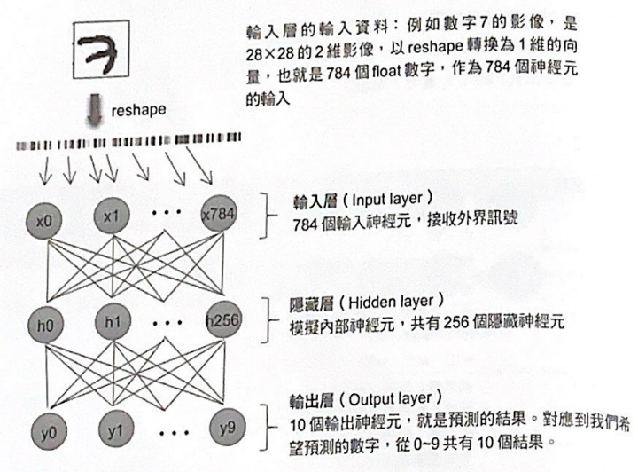
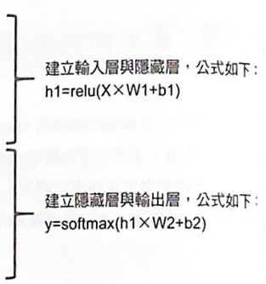
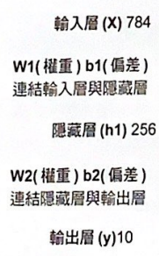
深度學習
多層感知器模型(Multilayer perceptron)

Slide 4
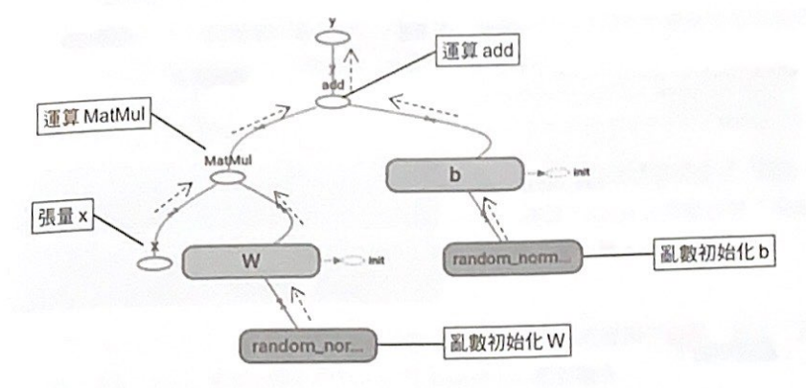
TensorFlow
Tensor張量
  純量(0維)、向量(1維)或矩陣(2維以上)
Flow資料流程
  使用TensorFlow的模型建立「計算圖」，就可以在不同平台上執行「計算圖」
$$y=MatMul\left(x,W\right)+b$$

Slide 5
Keras
高階深度學習程式庫
只處理模型的建立、訓練、預測等
後端引擎：Theano、TensorFlow
特色：
  簡單快速
  內建各式類神經網路層級
  透過後端引擎，可在CPU、GPU運行

Slide 6
Keras MNIST手寫數字辨識資料集介紹

Slide 7
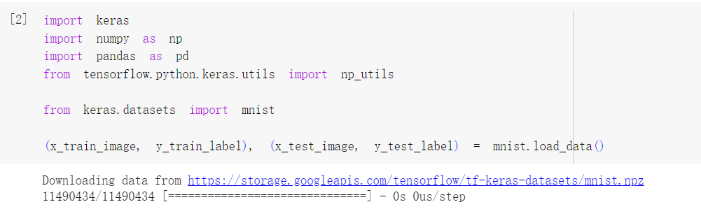
下載Mnist資料
train：訓練
test：測試
label：真實的數字
image：數字影像
程式：
先匯入keras模組
再下載mnist資料在電腦
問題討論：
原本書上的寫法 from keras.utils import np_utils，無法執行，會一直顯示沒有 keras.utils 的模組
後來改成 from tensorflow.python.keras.utils import np_utils 的寫法就可以順利執行。
原因可能是因為keras的內容會一直更新，模組的名稱可能也會以所不同，就需要定期去追蹤更新的時候有那些改變的地方。

Slide 8
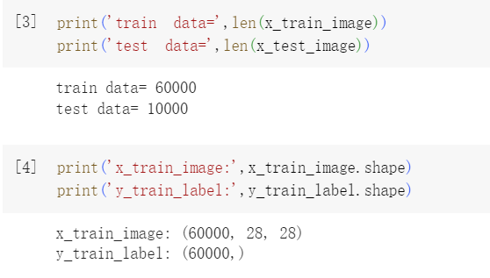
查看Mnist資料
查看Mnist資料：
train 訓練資料 60000 筆
test 測試資料 10000 筆
查看訓練資料：
x_train_image 數字影像 訓練資料，數字影像的shape是28x28
y_train_label 真實的數字 訓練資料

Slide 9
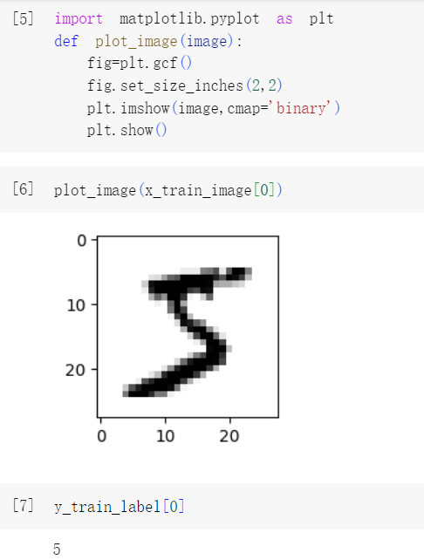
顯示數字影像
匯入matplotlib.pyplot 模組
matplotlib.pyplot 模組： matplotlib 函數是 Python 用來繪製 2D 圖表的函式庫
定義plot_image函數，傳入image參數
image：資料集筆數
set_size_inches()：設定圖片尺寸(單位：英吋)
plt.imshow()：匯入顯示圖形，可以設定顏色
x_train_image[0]：查看訓練資料集第0筆資料的數字影像
y_train_label[0]：查看訓練資料集第0筆資料的真實數字

Slide 10
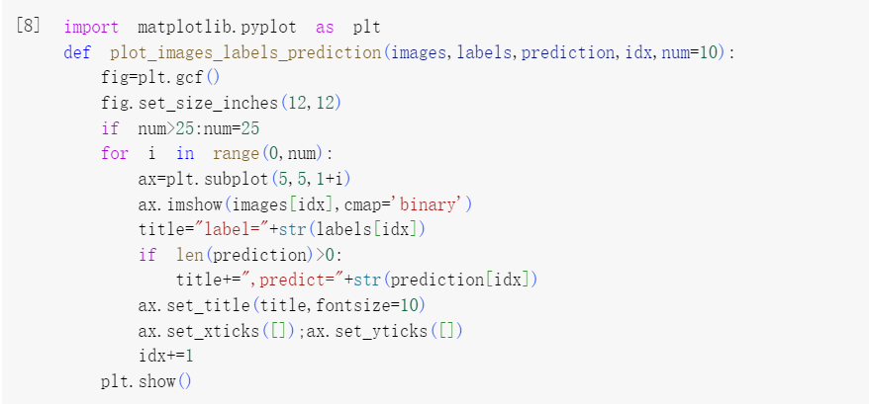
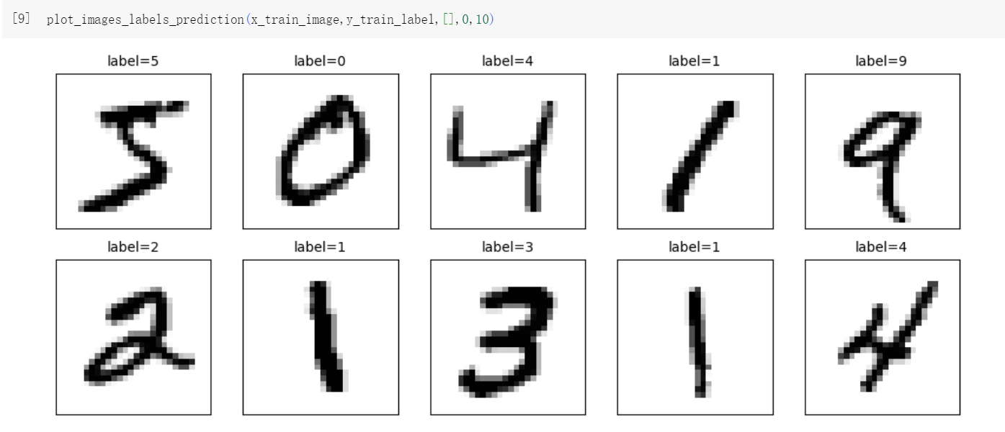
查看多筆訓練資料images與label
匯入matplotlib.pyplot 模組
定義plot_images_labels_prediction()函數
Images(數字影像)、laebls(真實數字)、prediction(預測結果)、idx(開始顯示的資料index)、num(要顯示的筆數)
num>25:num=25 顯示筆數不超過25筆
利用for迴圈繪製出num個數字影像
問題討論：
在for迴圈裡有，若有prediction(預測結果)，要顯示prediction=，但是因為沒有預測的程式，最後出來的結果就不會有prediction

Slide 11
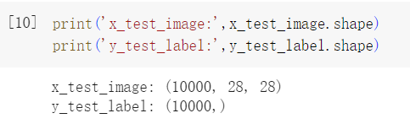
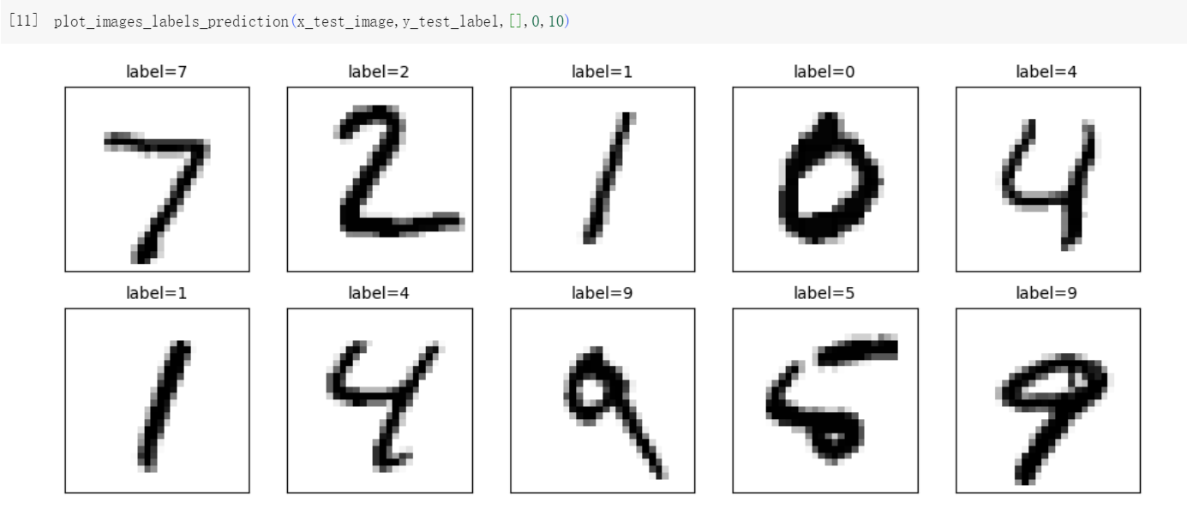
查看test測試資料集
查看test測試資料集筆數
查看test測試資料集的前10筆數字影像
問題討論：
影像顯示出來後可以發現數字不是按照0-9順序顯示，但是每次輸出的順序卻都一樣。
是因為資料集裡本身並不是按照0-9順序排放，但輸出影像時是按照排放順序輸出。
所以才會看似隨機，卻輸出的順序都一樣。

Slide 12
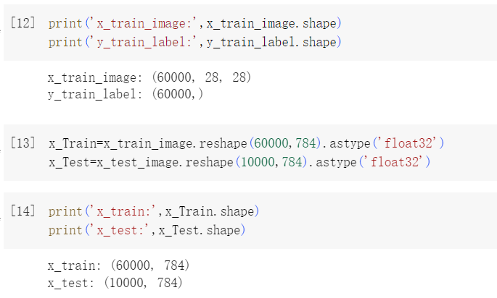
features(數字影像的特徵值)資料預處理
查看訓練資料：
x_train_image 數字影像 訓練資料，數字影像的shape是28x28
y_train_label 真實的數字 訓練資料
reshape()：將2為數字影像28x28 ，轉為1為向量784個float
查看轉變後的測試資料集和訓練資料集
問題討論：
reshape(行,列)：改變矩陣形狀
float32：32的意思是32bits

Slide 13
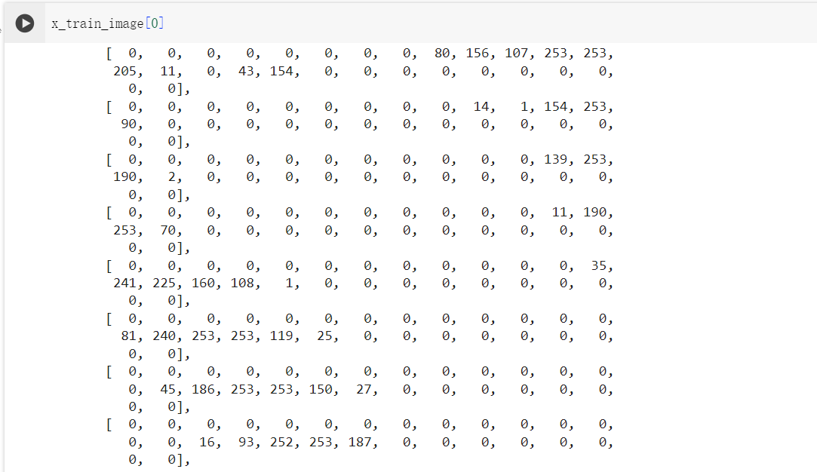
features(數字影像的特徵值)資料預處理
查看第0筆資料的數字影像images轉換後的內容

Slide 14
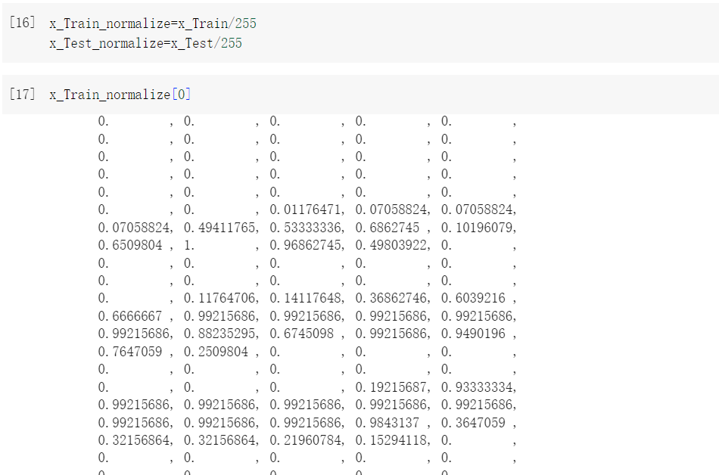
features(數字影像的特徵值)資料預處理
將數字影像image的數字標準化
因為image的數字是0-255，所以直接除以255，就可以獲得0-1的數值
查看數字影像標準化後的結果
問題討論：
標準化要獲得0-1的數值，是因為電腦最直接可以辨別的就是0跟1，當需要取得1的數值時，就要先進行標準化，會比較容易執行。

Slide 15
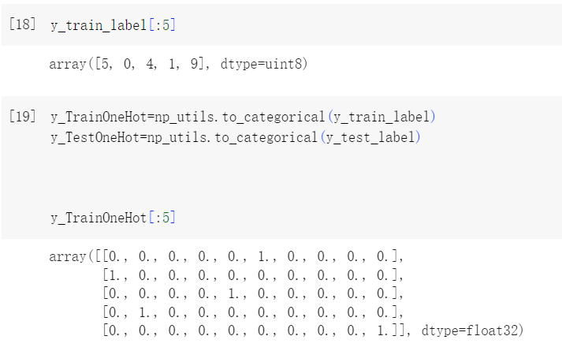
labels(數字影像真實的值)資料預處理
查看訓練資料label標籤欄位前5筆資料
執行one-hot encoding轉換
One-Hot Encoding(獨熱編碼)：類別資料轉換，將輸入的資料轉換成為數值。
轉換後的label標籤欄位
原來真實的值是5，轉換過後會在第5個位置的數字由0變成1。

Slide 16
Keras多層感知器(MLP)
辨識手寫數字

Slide 17
Keras多層感知器(MLP)辨識手寫數字影像
多層感知器模型分為：輸入層、隱藏層、輸出層。
建立模型後，要先訓練模型，才能進行預測。
建立模型步驟：
1.資料預處理
2.建立模型
3.訓練模型
4.評估模型準確率
5.進行預測

Slide 18
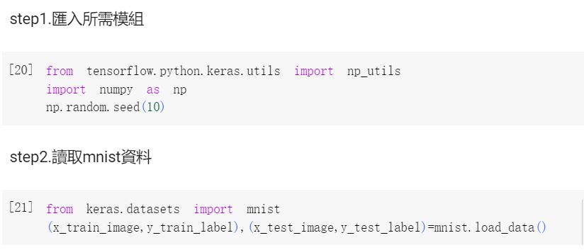
進行資料預處理(Preprocess)
numpy是python的函式庫，可用於陣列的計算。
np.random.seed()生成指定隨機數序列

Slide 19
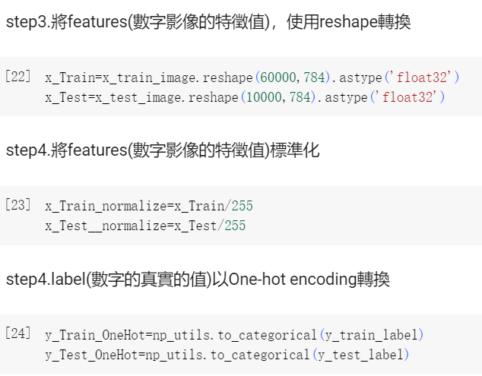
進行資料預處理(Preprocess)

Slide 20
建立模型
建立多層感知器模型，
輸入層(x)共784個神經元，隱藏層(h)共256個神經元，輸出層(y)共10個神經元。

Slide 21
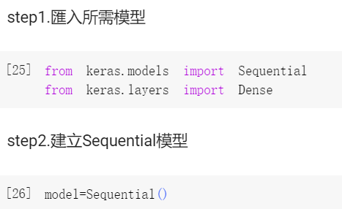
建立模型
Sequential() 線性堆疊模型，用來製作網路結構
Dense() 連階層;神經網路層

Slide 22
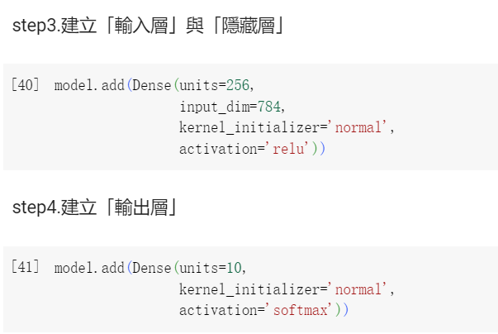
建立模型
定義隱藏層=256
設定輸入層=784
kernel_initializer() 初始化，
normal(normal distribution)常態分佈的亂數，weight(權重)bias(偏差)
activation=‘relu‘，使用函數relu
定義輸出層=10
activation=‘softmax‘，使用函數softmax

Slide 23
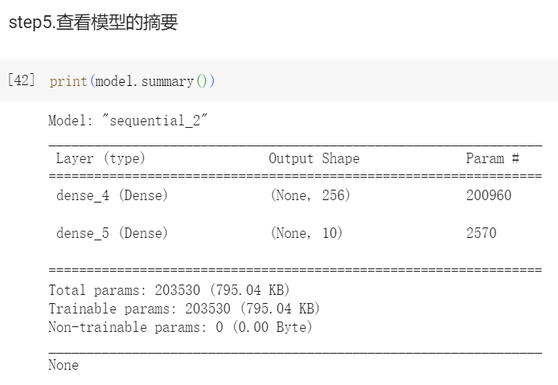
建立模型
784x256+256=200960
隱藏層=256，沒有輸入層
256x10+10=2570
輸出層=10
200960+2570=203530

Slide 24
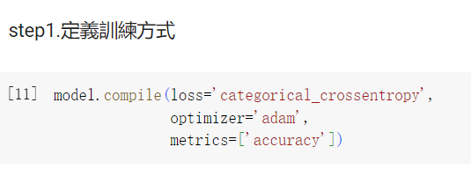
進行訓練
model.compile(loss=損失函數
optimizer=最優化方法,
metrics=評估模型)
categorical_crossentropy 用於計算多分類問題的交叉熵
adam在深度學習中調整神經網路的權重和偏差
accuracy準確率

Slide 25
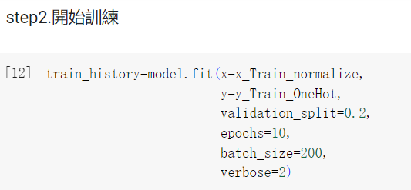
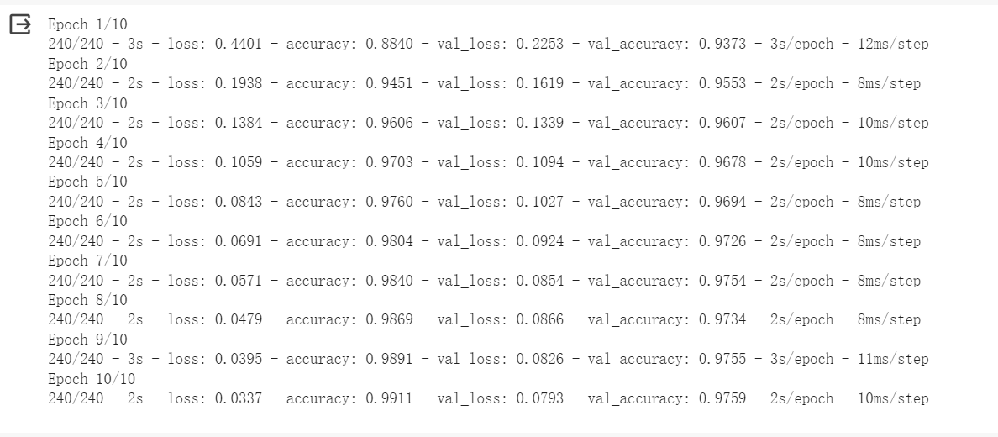
進行訓練
使用model.fit()訓練，
model.fit(x=x_Train_normalize, (features數字影像的特徵值)
y=y_Train_OneHot, (label數字影像真實的值)
validation_split=0.2, (訓練與驗證資料比例，60000X0.8=48000訓練資料，60000X0.2=12000驗證資料)
epochs=10, (訓練週期)
batch_size=200, (每一批次筆數)
verbose=2) (顯示訓練過程)
verbose=0，沒有輸出
verbose=1，顯示進度條
verbose=2，為每個epoch輸出紀錄

Slide 26
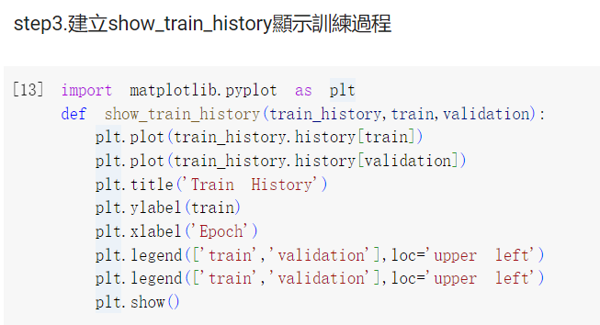
進行訓練
train_history：訓練過程產生的train_history
train：訓練資料的執行結果
validation：驗證資料的執行結果

Slide 27
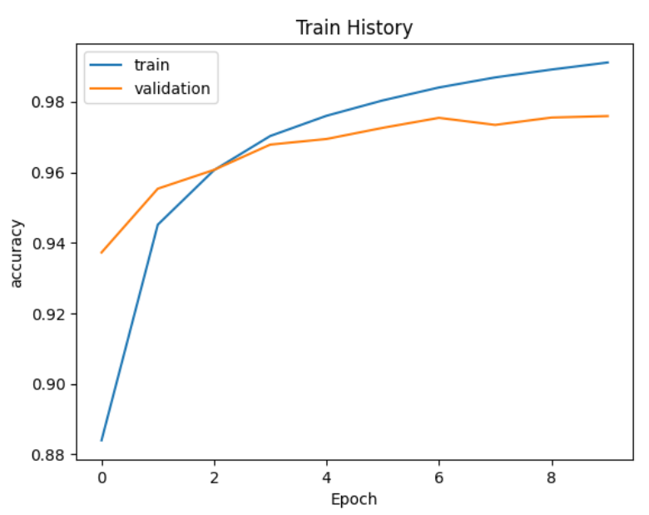
進行訓練
accuracy(訓練的準確率)：
有訓練過的資料
val_accuracy(驗證的準確率)：
沒訓練過的資料
問題討論：
key error：'acc‘，改成accuracy
執行結果有輕微overfitting過度擬合的現象
overfitting過度擬合的現象：
在訓練後希望找到最佳分類的線，但當訓練過程太久或範例太少時，就會導致有過度適應訓練資料中特化且隨機的特徵。

Slide 28

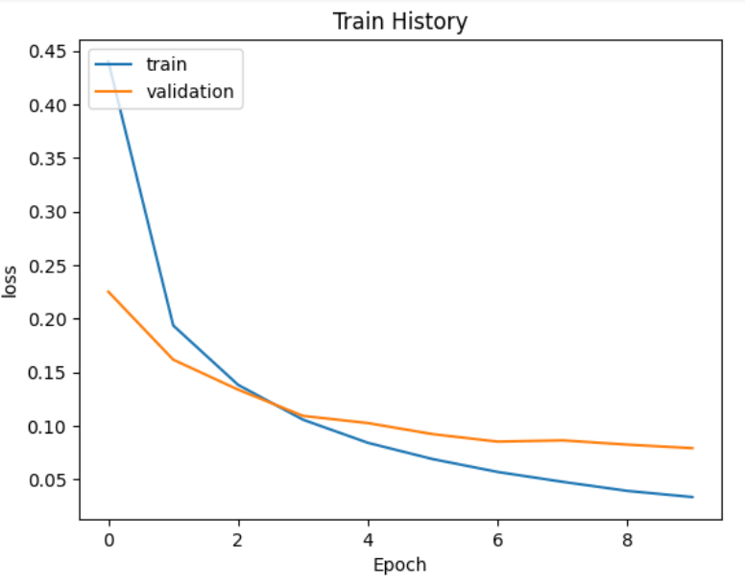
進行訓練
loss(訓練的誤差) < val_loss(驗證的誤差)

Slide 29
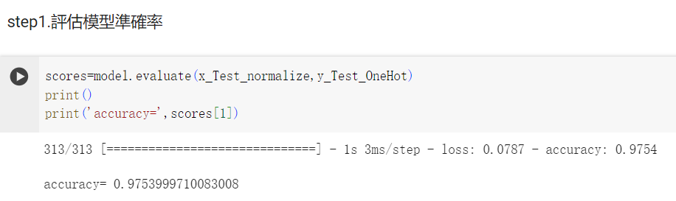
以測試資料評估模型準確率
model.evaluate() 進行評估模型準確率
scores[1] 從第一順位顯示準確率
問題討論：
10000筆資料只跑313，
是因為評估模型準確率不會跟著資料量一樣，可能是cpu執行次數。

Slide 30
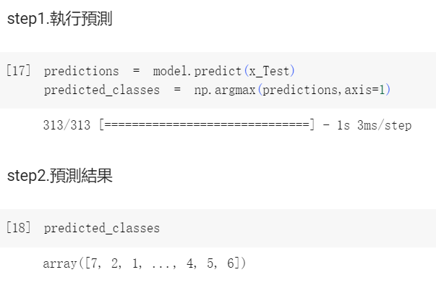
進行預測
問題討論：
原程式predictions = model.predict _classes(x_Test)
，model.predict_classes以被棄用

Slide 31
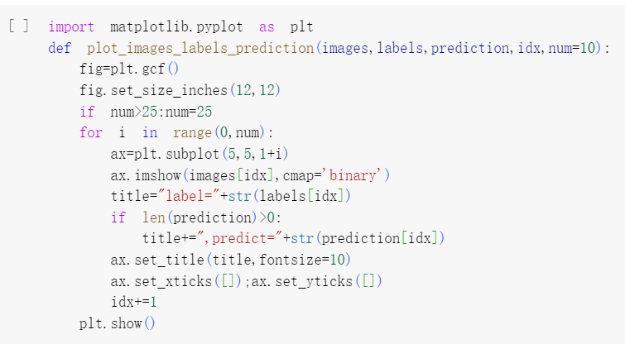
進行預測

Slide 32
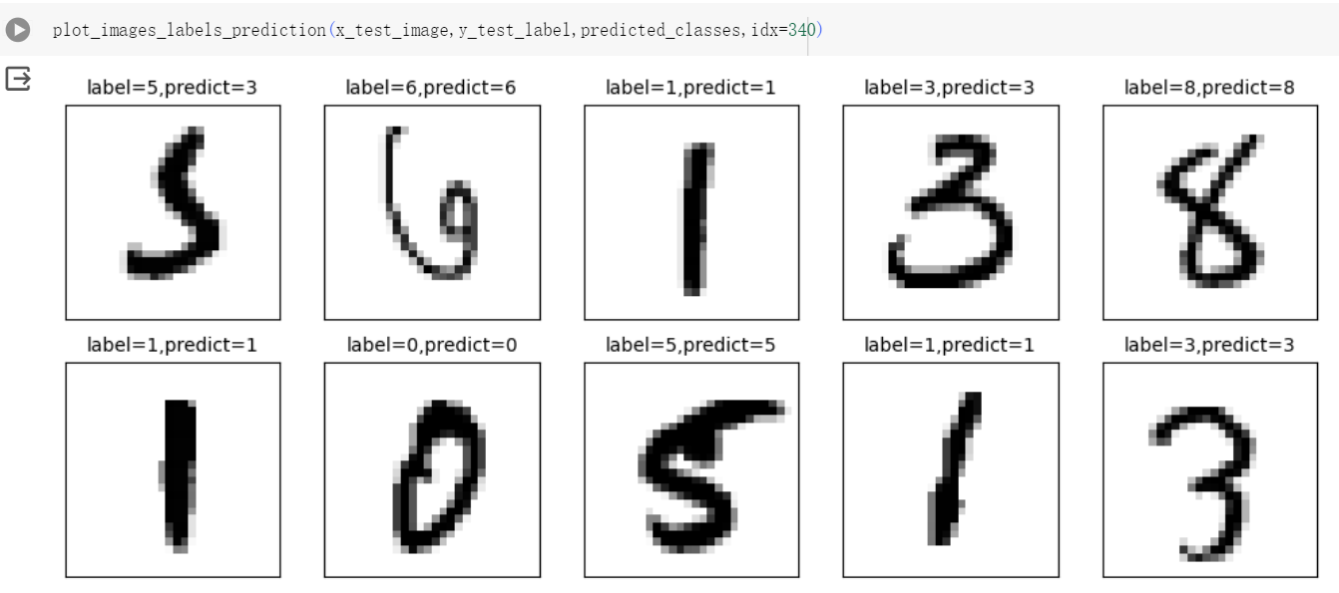
進行預測

Slide 33
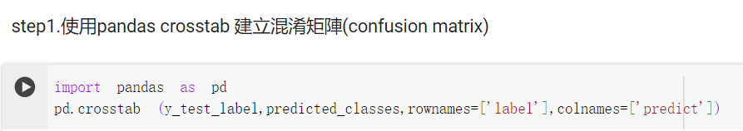
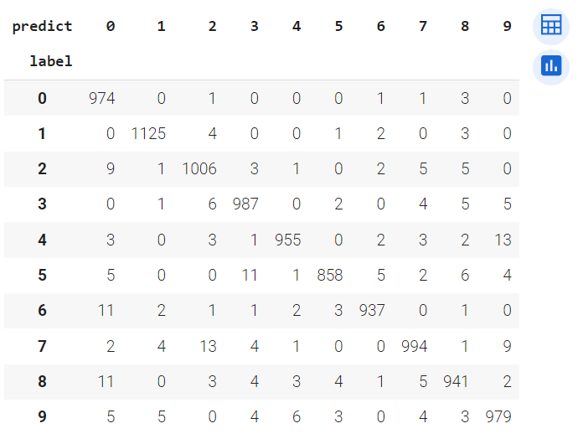
顯示混淆矩陣(confusion matrix)
混淆矩陣：
混淆矩陣可以看出那些數字的預測準確率較高，那些數字容易混淆。

Slide 34
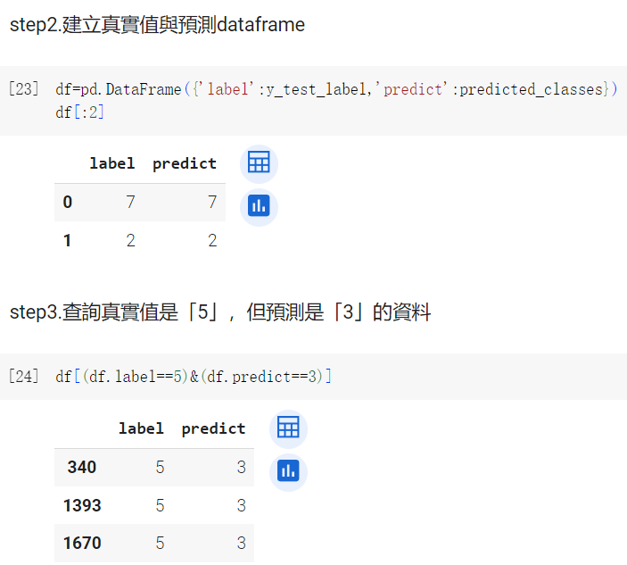
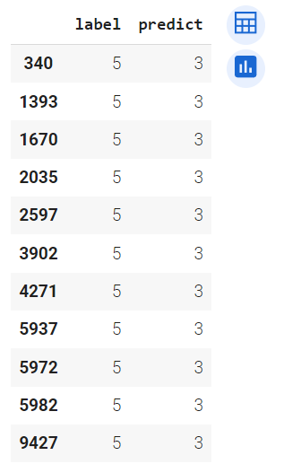
顯示混淆矩陣(confusion matrix)

Slide 35
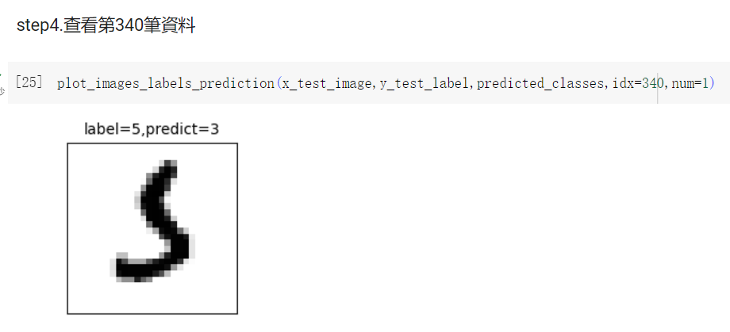
顯示混淆矩陣(confusion matrix)

Slide 36
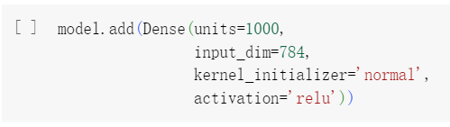
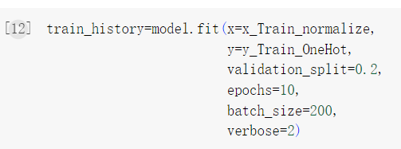
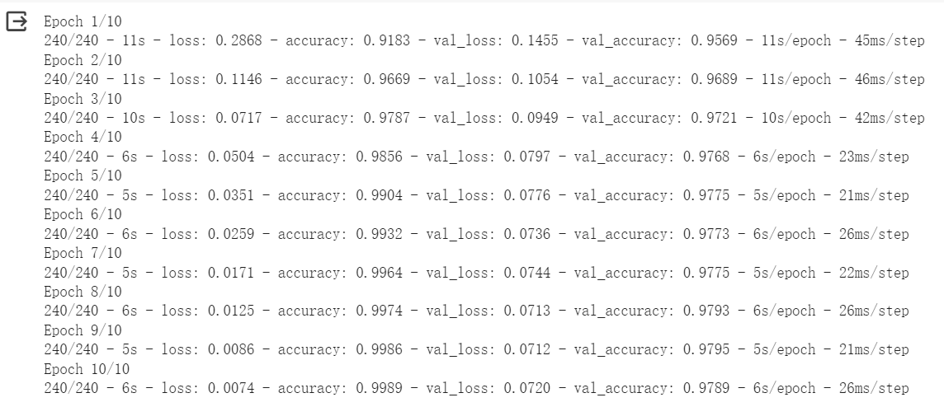
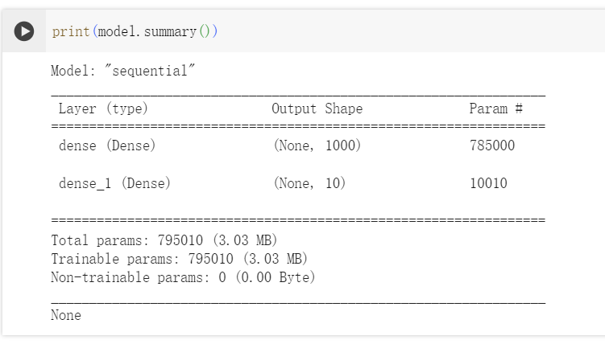
隱藏層增加為1000個神經元
修改隱藏層為1000
開始訓練
查看模型摘要
會發現LOSS誤差越來越小，準確率越來越高
主要是觀察Val，希望驗證越低越好，訓練越高越好

Slide 37
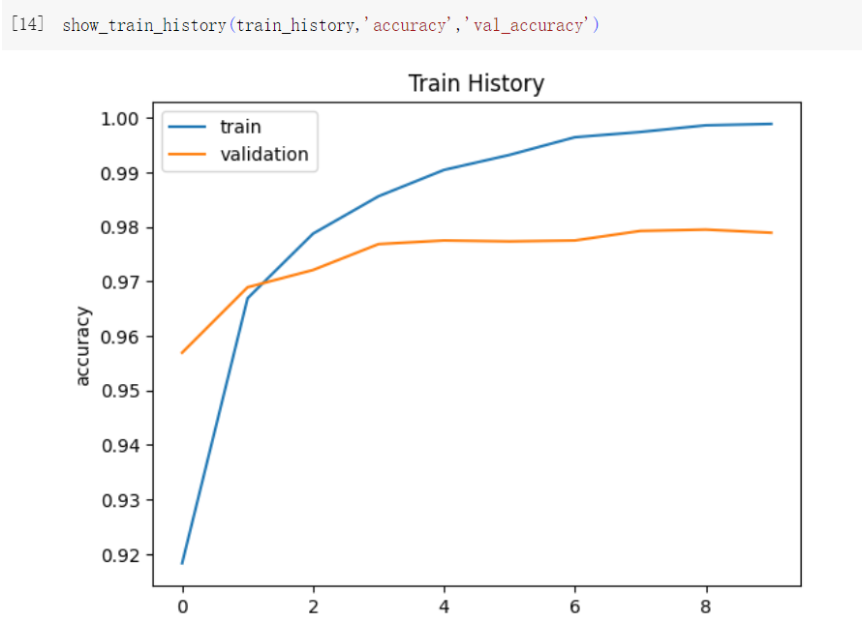
隱藏層增加為1000個神經元
overfitting過度擬合的現象變嚴重了
overfitting 分得太明確的話，機器可能只看得懂看過的資料，沒看過的可能較有問題

Slide 38
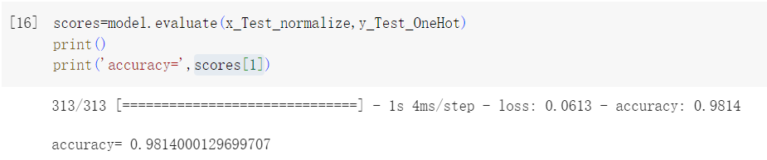
隱藏層增加為1000個神經元

